Slide 1
Moje Portfolio praca w redakcji na gorąco
Stworzył: Mikołaj Konieczny III gimnazjum

Slide 2
Nazywam się Mikołaj Konieczny i jestem uczniem z III gimnazjum

Slide 3
Kilka słów o mnie

Slide 4
Moje teksty w redakcji

Slide 5
„Jak grzyby po deszczu” – mój pierwszy tekst opowiadający o zeszłorocznym Finale Akademii Kultury i Sztuki, gdzie uczestniczyłem w zajęciach dziennikarskich i nauczyłem się pisać teksty dziennikarskie.

Slide 6
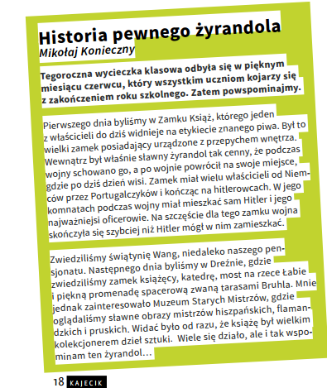
„Historia pewnego żyrandola” to króciutki artykuł o zeszłorocznej wycieczce klasy II gim. i II liceum do Drezna i nie tylko. Odwiedziliśmy także zamek Książ gdzie przewodnik opowiadał nam ciekawostki o zamku takie jak historia najdziwniejszego żyrandola jakiego w życiu widziałem.

Slide 7
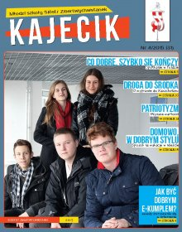
Felieton „Fajnie i weekend: zagrożenie, czy pomoc?” to tekst opowiadający o nadużywaniu, zapożyczaniu i spolszczaniu wyrazów z innych języków. To jest czasami psucie naszego ojczystego języka, ale może także pomóc nam w porozumiewaniu się; nie ma przecież polskiego odpowiednika słowa weekend, czyż nie?

Slide 8
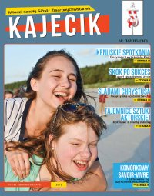
„Historia nie taka zła”, czyli niezbyt długi, lecz bogaty artykuł na temat przydatności historii w życiu i jej ciekawości (przynajmniej wybranych momentów). Czasami bez solidnej lekcji historii jesteśmy bardzo niedoinformowani w tamtych sprawach.

Slide 9
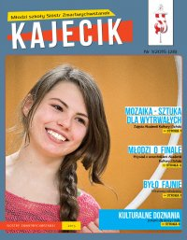
Artykuł ten dotyczy tegorocznego Finału Akademii Kultury i Sztuki i co się na niej wydarzy. Właśnie w tym roku szkolnym za uczestniczenie i szczególne udzielanie się na zajęciach pozalekcyjnych zostaną przyznane specjalne nagrody mające miano Róż Jadwigi Borzęckiej.

Slide 10
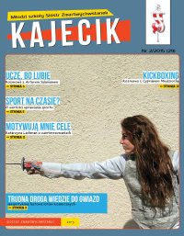
W zeszłym roku pani redaktor dała mi za zadanie napisać życzenia dla całej społeczności szkolnej z okazji świąt Bożego Narodzenia. Była to jedna z łatwiejszych prac, które kiedykolwiek napisałem.

Slide 11
„Projekty edukacyjne drogą do sukcesu” mówi o potrzebie projektów edukacyjnych, o ich roli w integracji uczniów i rozszerzeniu horyzontów jeśli chodzi o tę dziedzinę.
„Wydarzenia te były oceniane według kryteriów nieznanym zwykłym śmiertelnikom” Kajecik

Slide 12
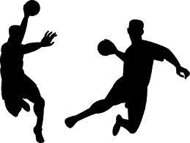
„O ciężkim zwycięstwie: czyli o piłce ręcznej na okrągło” – jeden z wcześniejszych moich artykułów na temat zwyczajnej lekcji wf-u i ciężkim zwycięstwie(wtedy jeszcze aktualnym) nad Słowacją. Sam przyznaję się, że nie oglądałem tego meczu, ale dużo się o nim wtedy mówiło

Slide 13
VS
Jeśli chodzi o nabyte umiejętności to na pewno przydadzą mi się w przyszłości w jakimś ważnym celu. Nigdy nie wiadomo kiedy będzie trzeba napisać felieton czy artykuł do gazety lub udzielić wywiadu. W przyszłości nie wiem czy zostanę dziennikarzem, czy pójdę za marzeniami i zostanę kucharzem. Nic o tym na razie nie świadczy, ale mam przeczucie, że może to być mój zawód.

Slide 14
Gdybym był redaktorem to…
… wtedy bym poszukał kogo innego na to stanowisko. Niestety lub stety nie nadaję się na stanowisko kierownicze i niezbyt lubię zarządzanie innymi. Wolę być podwładnym który dobrze wypełnia swoją pracę i cieszy się nią. Tak właśnie się czuję w redakcji „Kajecika”; nie nadawałbym się na prowadzącego. Staram się jak mogę pisać jak najlepsze artykuły, felietony może i także wywiady i cieszę się z tego w jakiej sytuacji się znajduję. Nie zważam na to co o mnie i moich artykułach myślą inni, ważne jest to że mi się podobają i wlałem w nie krew, pot i łzy nie zważając na krytykę z zewnątrz.

Slide 15
Dziękuję pani redaktor za cierpliwość w związku z moim spóźnialstwem i za to że we mnie wierzyła. Dziękuję jeszcze raz i …
Dziękuję z uwagę

